Slide 1
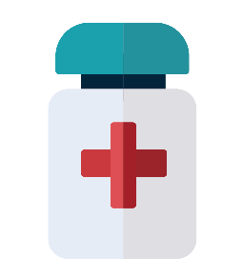
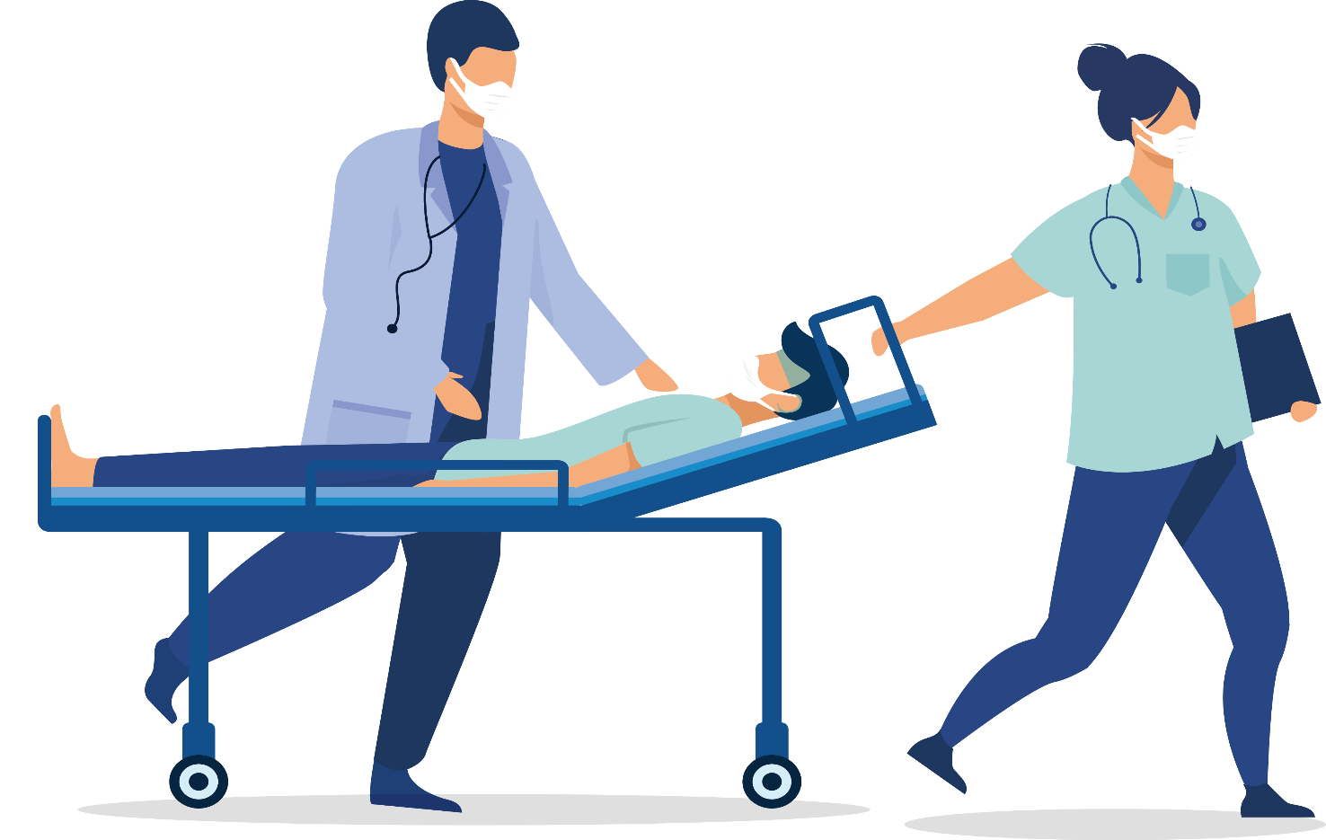
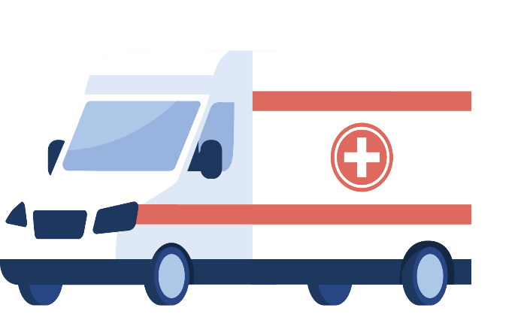
دوره آموزشی
تم : کمک های اولیه تصادف
آموزش دانش ایمنی تصادفات 20XX:
بلندگو: Q Ian ξconvex
تاریخ: 20XX.XX

Slide 2
این قالب شامل 29 اسلاید است که به شکل حرفه ای طراحی شده اند. 26 اسلاید ابتدایی با انیمیشن های متحرک و جذاب، به صورت کاملا حرفه ای طراحی شده اند و برای ارائه شما دوستان می باشند. این اسلایدها با استفاده از تصاویر و نمودارها، اطلاعات مهم را به طور واضح و قابل فهم به مخاطبان منتقل می کنند.
این قالب پاورپوینت، کاربران نیازمندی ها و اهمیت دانلود این قالب را به طور واضح و قابل فهم دریافت خواهند کرد. با ارائه اطلاعات کامل و مفید درباره کمک های اولیه و هلال احمر و ارائه طرح های حرفه ای و متحرک در این قالب پاورپوینت، کاربران احساس نیاز خواهند کرد تا این دانلود را دانلود و خریداری کنند.

Slide 3
01. خفگی ایجاد شده است
02. کمک های اولیه
فهرست مطالب
03. کمک های اولیه برای
04. کمک های اولیه
فهرست
05. کمک های اولیه برای
06. کمک های اولیه

Slide 4
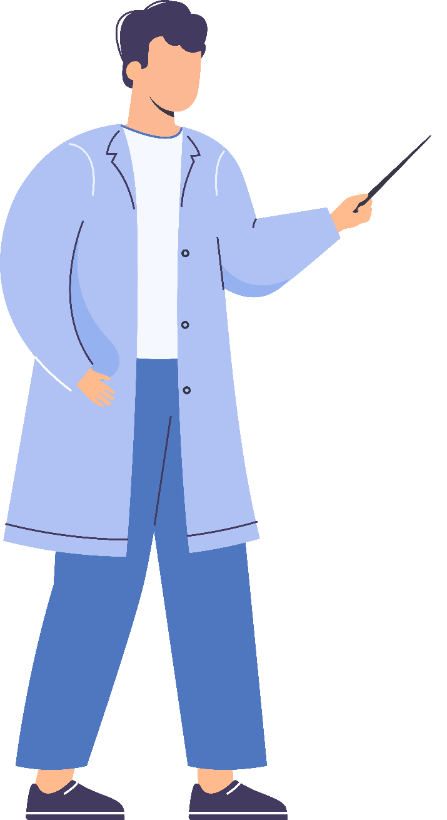
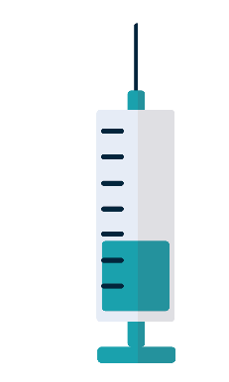
لوگوی مدرسه
فصل اول
خفگی در اثر بلع
آموزش دانش ایمنی مهدکودک 20XX:

Slide 5
خفگی در اثر بلع
1. کودکان ممکن است در حین بازی سکه ها، دکمه ها یا اسباب بازی های کوچک را در دهان خود فرو کنند یا تکه ای از بادکنک را گاز بگیرند و این اشیا استنشاق می شوند.
اغلب بر پیشگیری از خفگی تاکید می شود
2. خفگی ناشی از مصرف نادرست ژله
علائم خفگی:
از آنجایی که غذا یا اجسام خارجی در گلوت فرو می‌شوند یا به نای می‌افتند، کودکان ممکن است خفه شوند یا مشکلات تنفسی شدیدی داشته باشند که به صورت سرفه ناگهانی ظاهر می‌شود.

Slide 6
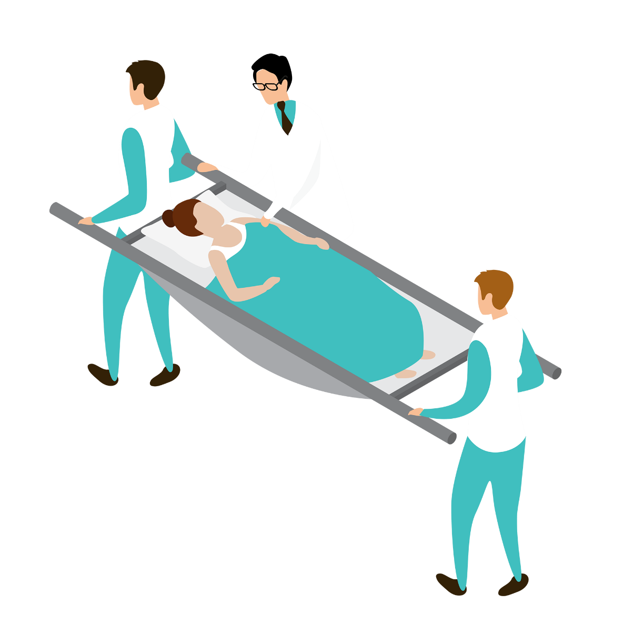
خفگی در اثر بلع
01
زمان کمک های اولیه
هنگامی که کودک خفه می شود، 4 مورد اول
02
روش کمک های اولیه:
روش ایستگاه اغلب استفاده می شود. یعنی بیمار

Slide 7
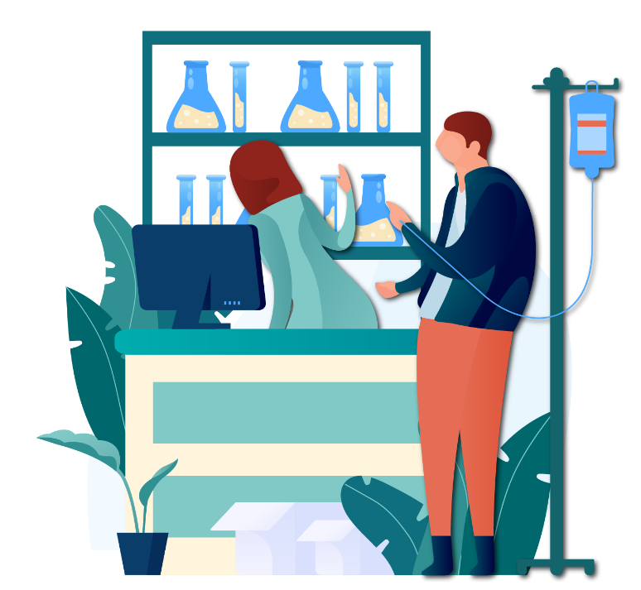
خفگی در اثر بلع
01
آمبولانس در قسمت بیرونی ران بیمار با پاهای باز زانو می زند، دستانش را روی شکم (کمی بالاتر از ناف) با پاشنه های کف دست قرار می دهد، به سمت جلو و بالا فشار می آورد.
02
روش کمک‌های اولیه برای کودکان خردسال این است که آمبولانس روی صندلی می‌نشیند و به کودک اجازه می‌دهد در حالی که پشتش را تکیه داده روی دامان آمبولانس بنشیند. سپس آمبولانس بالای شکم کودک را فشار می دهد
اگر بیمار به کما بیفتد

Slide 8
لوگوی مدرسه
فصل دوم
کمک های
اولیه برای
آموزش دانش ایمنی مهدکودک 20XX:

Slide 9
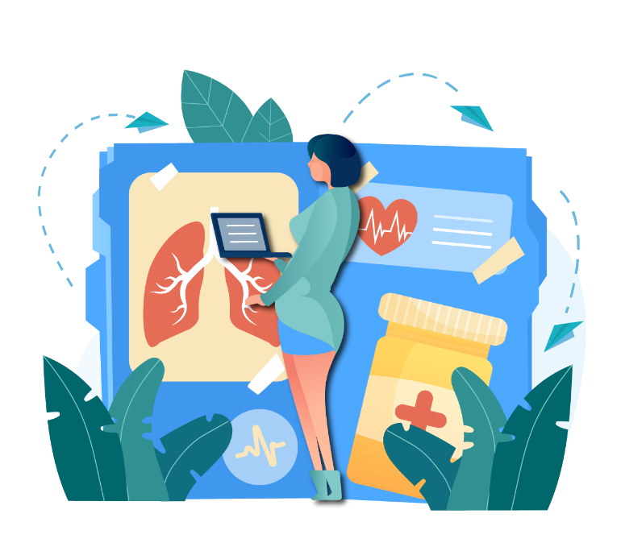
کمک های اولیه برای
01.
در زندگی روزمره، سوزش با شعله می سوزد و داغ است
بسیاری از بیماران پس از مجروح شدن، روغن کنجد، سس سویا،
سس زرد، خمیر دندان و موارد دیگر روی زخم و
سپس سریع به بیمارستان بروید
02.
03.
اگر از شربت بنفشه استفاده شود بر روی پزشک تأثیر می گذارد

Slide 10
کمک های اولیه برای
روش یک
روش دوم
هر چه زمان شستشو زودتر باشد،
بهتر. حتی اگر اپیدرم داشته باشد
در حال حاضر پوست کنده در زمان
سوختن، همچنین باید با سرما شسته شود
اب. از عفونت نترسید و
جرات
اگر نمی‌توانید به سرعت به منبع آب نزدیک شوید، می‌توانید از تکه‌های یخ، بستنی‌های بستنی یا حتی سایر اقلام یخ‌زده ذخیره‌شده در یخچال برای کمپرس سرد استفاده کنید. اگر اقدامات سرما درمانی مناسب انجام شود، ترشح موضعی می تواند انجام شود
پس چگونه
اول بدهیم
بهترین برنامه درمانی پس از سوختگی و سوختگی، خنک کردن موضعی است و شستشو با آب سرد عملی ترین و امکان پذیرترین روش است.

Slide 11
کمک های اولیه برای
سوختگی های شیمیایی ایجاد شده است
01
درمان زودهنگام نیز با آب شسته می شود و باید با مقدار زیادی آب جاری شسته شود، بدون اینکه خنثی کننده ای برای این کار پیدا شود.
سوختگی الکتریکی می تواند
02
یک نوع سوختگی ناشی از قوس الکتریکی است و روش درمان آن مانند روش عمومی است
نوع دیگر سوختگی ناشی از قرار گرفتن بدن انسان است
تماس با جریان الکتریکی، که

Slide 12
لوگوی مدرسه
فصل سوم
کمک های اولیه برای
آموزش دانش ایمنی مهدکودک 20XX:

Slide 13
کمک های اولیه برای
هر تابستان همیشه شنیده می شود که بچه ها جان خود را به خاطر جوانی از دست داده اند
به غرق شدن اگر روش کمک های اولیه را در صحنه غرق شدن یاد بگیرید در حالی که
انجام کار خوبی در زمینه پیشگیری، شما
کمک های اولیه برای غرق شدن، کلید این است
پس از غرق شدن، راه هوایی توسط آب مسدود می شود، برونکواسپاسم، ریه ها قادر به تبادل گاز نیستند و بدن به شدت هیپوکسیک است. بنابراین، هنگامی که یک کودک در حال غرق شدن در ساحل نجات داده می شود، اول

Slide 14
کمک های اولیه برای
روش یک
روش دوم
روش سه
بگذارید کودک به پشت بخوابد،
یقه گردنش را باز کند و از دستانش برای
کندن بیرون استفاده کند.
امدادگر با یک دست از چانه کودک حمایت می کند، سر را کاملاً به عقب متمایل می کند، از سقوط زبان به عقب جلوگیری می کند و از ورود گاز به دستگاه تنفسی اطمینان می دهد. با دست دیگر سوراخ بینی را نیشگون می گیرد، نفس عمیقی می کشد و به شدت به دهان کودک می دمد. بلافاصله قفسه سینه کودک متورم شده است.
اگر کودک جوان است، فرکانس می تواند کمی سریعتر باشد، اما نباید بیش از 40 بار در دقیقه باشد، تا زمانی که تنفس خود به خود از سر گرفته شود و به راحتی تسلیم نشوید. تا زمانی که رگ ها نبض دارند و مردمک ها متسع شده اند
روش خاص

Slide 15
کمک های اولیه برای
روش های خاص
کودک در حال غرق شدن را به پشت روی تخته سفت یا زمین صاف قرار دهید. امدادگر در حین انجام تنفس مصنوعی دهان به دهان، ابتدا کف دست چپ خود را صاف جلوی قلب کودک می‌گذارد، با دست راستش مشت می‌کند و پشت دست چپ را چندین بار چکش می‌زند تا قلب دوباره تپش کند. . این
امدادگر یک یا هر دو کف دست را در قسمت تحتانی جناغ
(معادل مرکز افقی دو نوک سینه) قرار می دهد، مفصل آرنج
را صاف می کند و به صورت ریتمیک مقدار مناسب
را انجام می دهد.

Slide 16
کمک های اولیه برای
برای کودکانی که هنوز دارند
روش به این صورت است که کودک را در حالتی که سر و پاهایش آویزان است، روی شانه‌های مستعد قرار می‌دهند و امدادگر با حمل به جلو و عقب می‌دود.
کودکانی که بلافاصله پس از کمک های اولیه از خواب بیدار می شوند، می توانند مقداری سوپ زنجبیل شکر قهوه ای یا چای پررنگ بنوشند و به مدت 5 تا 7 روز از آنتی بیوتیک برای جلوگیری از ذات الریه آسپیراسیون استفاده کنند. برای کسانی که خفگی کرده اند
اگر کودک فقط کمی غرق شده باشد و هوشیاری خود را از دست نداده باشد،
آن را انجام می دهددر این زمان، شما نمی توانید آن را ساده بگیرید. اگر مطمئن نیستید که آیا کودک شما مایعی در ریه دارد یا خیر، همچنان باید به پزشک مراجعه کنید. چون حتی

Slide 17
لوگوی مدرسه
فصل چهار
ابتدا مسمومیت با بلع
آموزش دانش ایمنی مهدکودک 20XX:

Slide 18
ابتدا مسمومیت با بلع
درمان اورژانسی برای
ابتدا توجه کنید که آیا کودک می تواند صحبت کند یا نه. اگر او همچنان می تواند صحبت کند، به این معنی است که جسم در مری یا در مری است نای تا حدی مسدود شده است و بدون آن می توان برای درمان به بیمارستان فرستاد
مناسب برای نوزادان زیر 1 سال. بزرگسال می‌نشیند، پشت کودک را رو به بالا می‌گذارد، آن را صاف روی هر دو پا می‌گذارد و سرش را کمی پایین‌تر می‌آورد و سینه‌اش را نزدیک به بزرگسالان می‌گذارد.
01
ضربه زدن به پشت:
مناسب برای نوزادان بالای 1 سال. بزرگسال پشت سر کودک می ایستد
, به سرعت پشت انگشت شست چپ را روی قسمت بالایی فشار می دهد
شکم، با دست راست به پشت فشار می آورد،
02
روش فشار دادن شکم:
03
اجسام خارجی که به گلو نزدیکتر هستند را می توان با انگشتان یا اشیاء دیگر (مانند قاشق) وارد دهان کرد.
روش استفراغ:

Slide 19
ابتدا مسمومیت با بلع
مصرف داروها
در اسرع وقت، نام دارویی که مصرف کرده اید را پیدا کنید
به اشتباه، زمان مصرف و دوز مصرفی آن
اشتباها. اگر زمان مصرف دارو بین 4 تا 6 باشد
ساعت، القاء
01
بلع تصادفی
اگر کودک به طور تصادفی یک ماده شیمیایی اسیدی/قلیایی (تمیزکننده توالت، پاک کننده فاضلاب) را خورد، هرگز وادار به استفراغ نکنید. آماده سازی اسیدی/قلیایی می تواند به شدت به مری آسیب برساند و استفراغ اجباری می تواند باعث آسیب بیشتر به مری شود.
02
اگر اشتباها اسید قوی مصرف می کنید، می توانید سفیده تخم مرغ خام، شیر بخوریداگر اشتباهاً قلیایی قوی مصرف می کنید، باید سرکه برنج یا لیمو رقیق شده بخورید

Slide 20
لوگوی مدرسه
فصل پنجم
تروما، ابتدا خونریزی
آموزش دانش ایمنی مهدکودک 20XX:

Slide 21
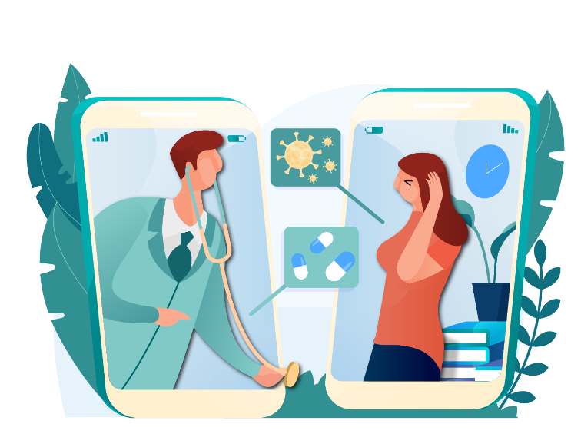
تروما، ابتدا خونریزی
جعبه کمک های اولیه (باند، پشم پنبه، قیچی) را در دسترس داشته باشید
هر چه تروما خطرناک تر باشد
01
در این زمان باید بازوی خود را بالا بیاورید و همزمان از انگشتان خود برای فشار دادن شریان نزدیک زیر بغل استفاده کنید.
بچه های بزرگتر می توانند آن را به تنهایی نگه دارند،
02
بانداژ فشاری هموستاتیک: برای زخم های خونریزی دهنده، یک تکه گاز روی زخم قرار دهید، یک دستمال مثلثی
(یا روسری، گاز بلند) را به مدت یک هفته دور بازو/پا بپیچید و یک گره بالای زخم ببندید.
سپس یک یا دو گلوله پشم پنبه (یا

Slide 22
تروما، ابتدا خونریزی
خونریزی بینی
کج کردن سر در هنگام خونریزی، خونریزی بینی را متوقف نمی کند،
بلکه باعث مکیده شدن خون بینی به داخل دهان و مجاری تنفسی می شود.
روش صحیح این است که دو طرف بینی را با انگشتان
خود فشار دهید
در عین حال توجه کنید: سعی کنید کودک را ساکت نگه دارید
و از گریه کردن بپرهیزید بهتر است اجازه دهید کودک بخورد

Slide 23
لوگوی مدرسه
فصل ششم
کمک های اولیه برای
آموزش دانش ایمنی مهدکودک 20XX:

Slide 24
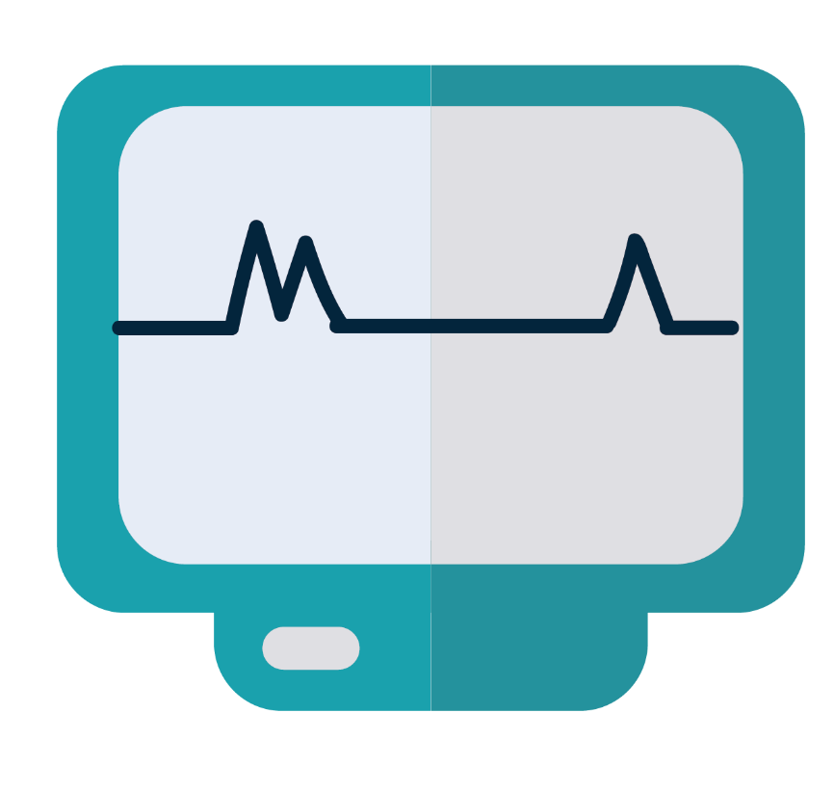
کمک های اولیه برای
درمان اورژانسی
مرحله 1: کودک به پهلو دراز می کشد یا سرش به سمت چرخانده می شود
1
مرحله دوم: راه هوایی را باز نگه دارید. یقه را باز کنید، زبان گیر
یا چاپستیک ها را با یک پارچه یا دستمال نرم بپیچید و آن را بین بالا و
پایین قرار دهید.
2
مرحله سوم: کنترل تشنج از انگشتان خود برای نیشگون گرفتن و فشار دادن نقاط رنژونگ، هگو، نیگوان و سایر نقاط او به مدت دو تا سه دقیقه استفاده کنید و آن را نگه دارید.
3
رشد سیستم عصبی کودکان هنوز کامل نیست. هنگامی که یک تب شدید ناگهانی به 39 درجه سانتیگراد می رسد، آنها مستعد هستند
چشمان خود را به سمت بالا برگردانند، دندان های خود را به هم فشار دهند، در تمام بدن تشنج کنند و حتی هوشیاری خود را از دست بدهند. اصطلاح پزشکی "تب" است
تشنج در کودکان».در انتظار 120 کمک های اولیه چگونه

Slide 25
کمک های اولیه برای
گام چهارم:
01
کمپرس سرد - حوله های سرد را روی پیشانی، کف دست و ران کودک قرار دهید و مرتباً آنها را عوض کنید. آب یخ یا کیسه یخ را در آب داغ قرار دهید
02
حمام آب گرم - از یک حوله آب گرم استفاده کنید تا به آرامی مکان هایی را که رگ های بزرگ در آن جریان دارند مانند گردن، زیر بغل در هر دو طرف، حفره آرنج پاک کنید.
03
حمام آب گرم - دمای آب 32-36 درجه سانتیگراد است، مقدار آب نباید به تنه برسد، سر و شانه های کودک را حمایت کند و دراز بکشد.
داروهای کاهش تب - داروهای ضد تب را به صورت خوراکی مصرف کنید
04

Slide 26
کمک های اولیه برای
مرحله 5: جستجو
این قالب پاورپوینت یک منبع بسیار مفید و حرفه ای برای ارائه های مرتبط با کمک های اولیه و هلال احمر است. با این قالب، شما قادر خواهید بود اطلاعات مهم و ضروری درباره کمک های اولیه و نحوه عملکرد هلال احمر را به صورت جذاب و کارآمدی به مخاطبان خود ارائه دهید.

Slide 27
لوگوی مدرسه
دوره آموزشی
با تشکر از شما دوستان عزیز ... !
آموزش دانش ایمنی مهدکودک 20XX:
بلندگو: Q Ian ξconvex
تاریخ: 20XX.XX

Slide 28
مجموعه آیکون های کاملاً قابل ویرایش: A

Slide 29
مجموعه آیکون های کاملاً قابل ویرایش: B

Slide 30
مجموعه آیکون های کاملاً قابل ویرایش: C

